Slide 1
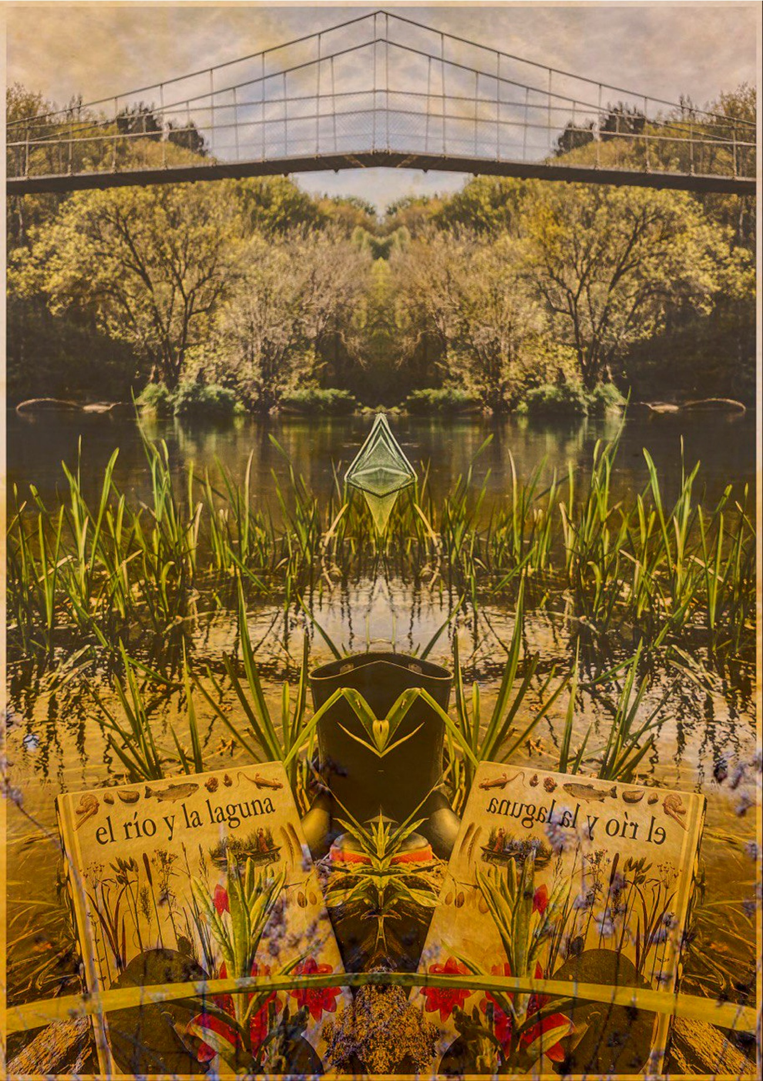
Premiada: María Alfonso García (PAS)
Título: Simetrías de un confinamiento
Lectura inspiradora: El río y la laguna

Slide 2
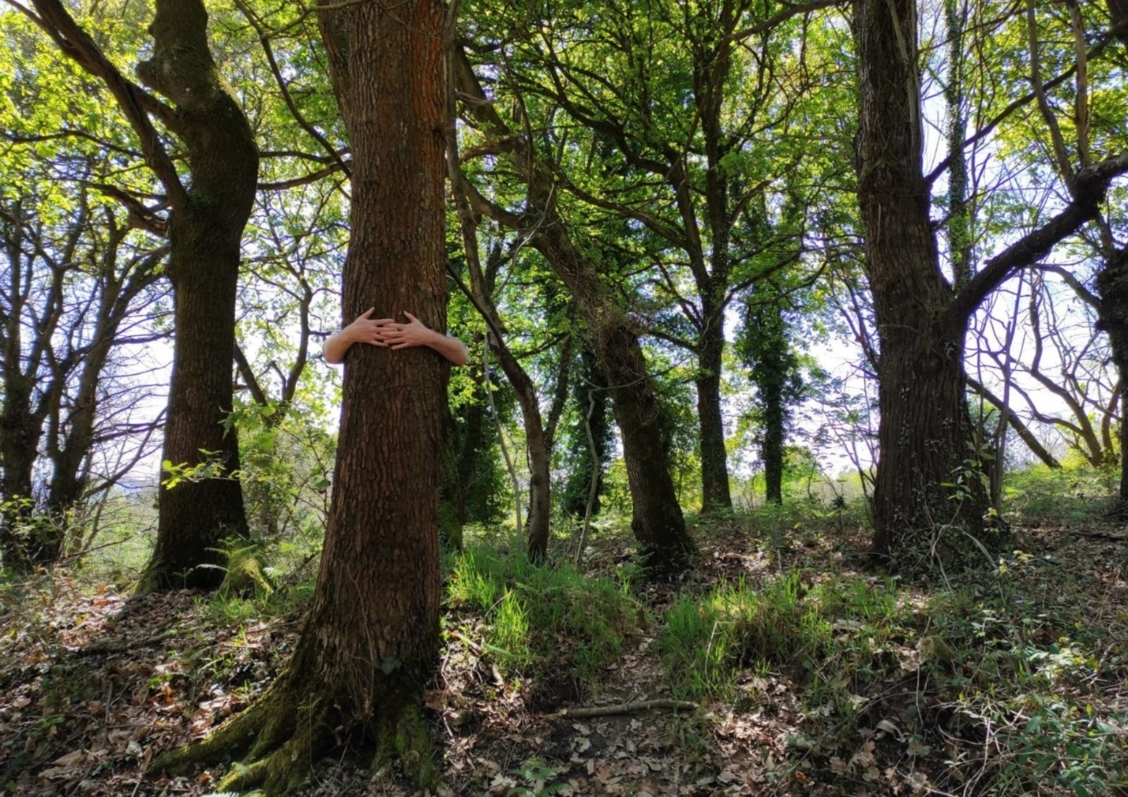
Accésit : Lucía Menéndez Barreiro
(Alumna del Master en Ciencia y Tecnología Química Especialidad Química Analítica)
Título: Amistad en tiempos de desconexión
Lectura inspiradora: "El bosque animado" Wenceslao Fernández Flórez

